Slide 1
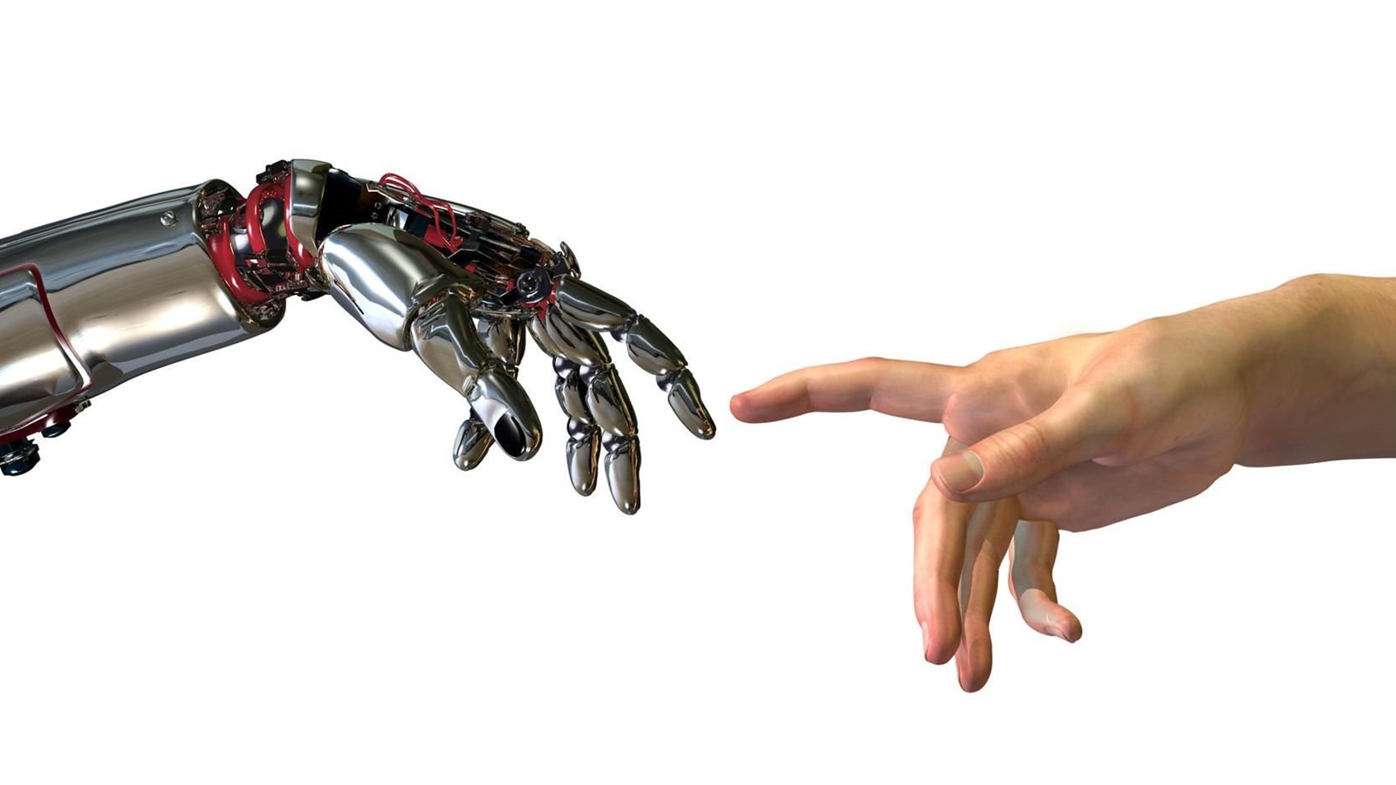
ПЕРСПЕКТИВЫ ПРИМЕНЕНИЯ ТЕХНОЛОГИИ ИСКУССТВЕННОГО ИНТЕЛЛЕКТА В ЧАСТНОМ СЕКТОРЕ РОССИИ
к.э.н., старший преподаватель Купричёв М.А.

Slide 2
Искусственный интеллект сегодня
Направления развития технологии ИИ:
1.Приближение систем ИИ к возможностям человека, и их интеграции (ближайшее время).
2.Создание искусственного разума, представляющего интеграцию уже созданных систем ИИ в единую систему, способную решать проблемы человечества (отдаленное будущее).

Slide 3
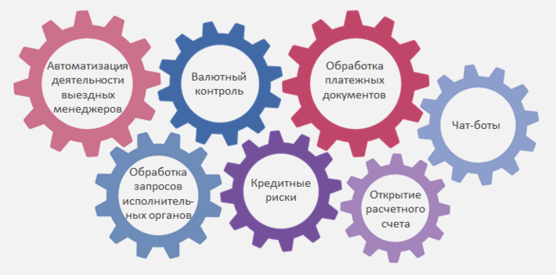
Искусственный интеллект сегодня
Коммерческие направления развития технологии ИИ:

Slide 4
Искусственный интеллект. Экономика
Внедрение ИИ к 2030 г. обеспечит 14%-ый прирост мировому ВВП (на 15,7 трлн долл.).
ИИ позволит бизнесу получить дополнительную выручку в размере 1,1 трлн долл. (благодаря внедрению в CRM-системы).
Увеличение производительности труда и сокращение расходов на автоматизацию производственных процессов увеличит выручку бизнеса на 121 и 265 млрд. долл.
Благодаря ИИ напрямую появится более 800 000 рабочих мест и ещё 2 млн. косвенно, что компенсирует потери вакансий из-за внедрения.

Slide 5
Готовность к внедрению технологий ИИ
По данным опроса организаций, проведенного IDC:
25% – будут адаптировать технологии машинного обучения;
27% – использовать технологии текстового анализа;
30% – голосовое распознавание;
31% – продвинутый числовой анализ.

Slide 6
Области применения ИИ

Slide 7
Россия и технологии ИИ
С 2007 г. по 2017 г. в России государственные и бизнес-структуры профинансировали 1386 научных проектов на 23 млрд. руб.
Основные направления:
Транспорт.
Оборона.
Безопасность.

Slide 8
Россия и технологии ИИ
ВУЗы, научные и коммерческие организации, которые являются лидерами по числу проектов и финансированию в разных сферах применения ИИ:
Анализ данных – МГУ (17 проектов) и Университет ИТМО (19 проектов).
Системы поддержки принятия решений – Университет ИТМО (27) и Московский Экономический Институт (12).
Распознавание изображений и видео – Институт систем обработки изображений РАН (17) и Южно-Российский государственный университет экономики и сервиса (13).
Распознавание текста и речи – НИИ «Прикладная семиотика» (9) и Центр речевых технологий (9).

Slide 9
Россия и технологии ИИ
Рейтинг лидеров
Организации | К-во проектов | Объём финансирования млн руб.
Университете ИТМО | 38 | 745
Институт программных систем имени А.К. Айламазяна РАН | 28 | 229
МГУ имени М.В. Ломоносова | 17 | 169
МЭИ | 14 | 166
ООО «Центр речевых технологий» | 10 | 529
Томский государственный университет управления и радиоэлектроники | 10 | 475
НИУ ВШЭ | 10 | 373

Slide 10
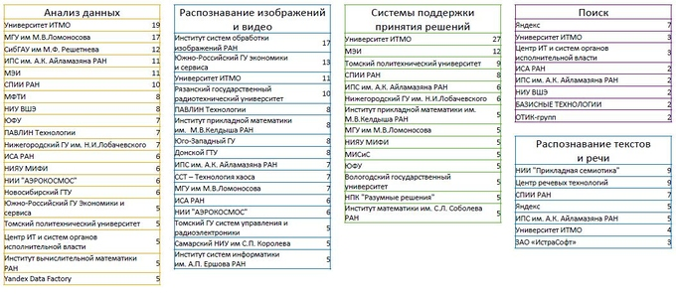
Россия и технологии ИИ
С 2007 г. по 2017 г. в России государственные и бизнес-структуры профинансировали 1386 научных проектов на 23 млрд. руб.

Slide 11
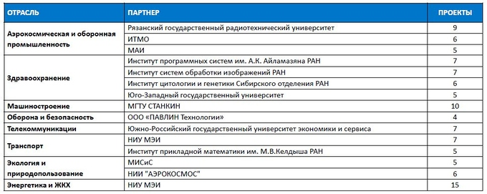
Россия и технологии ИИ
Сферы экономической деятельности профинансированных проектов ИИ

Slide 12
Россия и технологии ИИ
Наиболее приоритетные направления развития ИИ:
Распознавание текста и речи.
Распознавание изображений и видео.
Анализ данных.
Поиск.

Slide 13
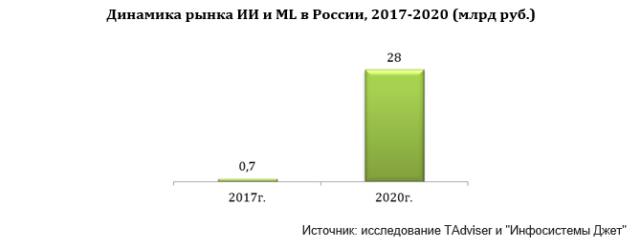
Россия и технологии ИИ
Драйверы роста
Объем рынка искусственного интеллекта (AI) и машинного обучения (ML) в России составит в 2017 г. около 700 млн руб. и вырастет до 28 млрд руб. к 2020 г.
Финансовый сектор, ритейл и промышленность.

Slide 14
Россия и технологии ИИ
Основные мотивы российских компаний в области применения технологий ИИ

Slide 15
Крупные проекты российских компаний в области ИИ
Проекты:
Поиск, «Яндекс.Дзен» и «Яндекс.Аудитории»
Проекты:
Compreno – технология перевода любого человеческого языка на универсальный язык понятий. Над созданием данной системы специалисты компании работали около 10 лет. Стоимость проекта составила более $80 млн.

Slide 16
Крупные проекты российских компаний в области ИИ
Проекты:
iPavlov – создание системы с искусственным интеллектом, способную общаться с людьми на естественном языке. Объем инвестиций – 505,6 млн руб.
Проекты:
C-Pilot – система автономного управления наземным транспортом. Совместные проекта с ПАО «КАМАЗ» и Ростсельхозмаш.

Slide 17
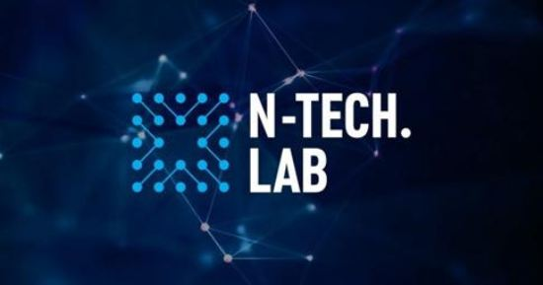
Крутые стартапы
N-Tech.Lab
Технология распознавания лиц с помощью нейронных сетей. Выпускник факультета вычислительной математики и кибернетики МГУ Артем Кухаренко.
VisionLabs
Технология распознавания лиц для бизнеса (ритейла, финансового сектора, видеонаблюдения и безопасности). 14 розничных банков России и СНГ, пилотные проекты в банках и аэропортах США и Юго-Восточной Азии, совместный проект с Facebook и Google.

Slide 18
СПАСИБО ЗА ВНИМАНИЕ!

